Slide 1
Страна Грамматика: личные и притяжательные местоимения
Сибирина Елена Рудольфовна,
МБОУ СОШ №1
Г.Александров

Slide 2
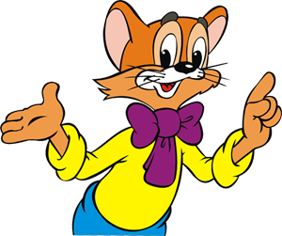
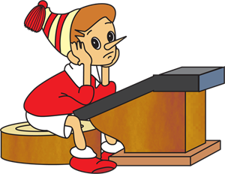
Привет…
О местоимениях… никак понять не могу, что это такое и зачем они мне?
Привет!
О чем задумался?
О! Это интересно!
Сейчас мы тебе поможем разобраться.

Slide 3
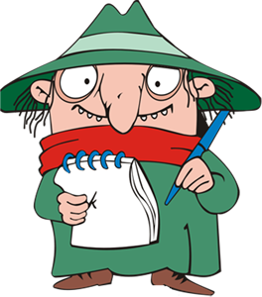
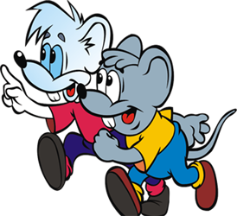
Friends, help me, please!

Slide 4
Итак, что такое местоимение?
Не знаю…
О! Вместо имение?
Но как их запомнить по-английски?
Это то слово, которое мы произносим вместо имени.
Почти.
А для этого у нас есть веселые стишки.

Slide 5
Я ошибся: ай-яй-яй!
Я – местоимение … I.
Объяснились мы в любви,
Мы - местоимение … we.
Она спешила! Не спеши!
Она – местоимение … she.
Вы не стойте на краю,
Ты и вы – иначе … you.
Он смеялся: хи-хи-хи.
Он – местоимение … he.
Они жалели всех людей,
Они – местоимение … they.

Slide 6
Как интересно!
Значит, я – Буратино будет…
I am Buratino.
They are mice.
Понравилось?
Ну, да. А как сказать «они – мыши»?
Молодец!
Продолжим?

Slide 7
Кроме личных местоимений: я, ты, вы есть еще и притяжательные.
Они показывают на то, что одна вещь принадлежит кому-то:
This is our house.
Или на отношения (родство) между людьми:
She is my mother.
То есть они всё равно к кому-то притянулись.

Slide 8
Мой, мое, запоминай!
Мой, мое, иначе … my.
Малыши кричат: «уа-уа!»
Наши, наше будет … our.
Это платьишко ее,
Ее – местоимение … her.
Ваше или же твое,
Будет по-английски … your.
Он нарисовал эскиз. Чей эскиз?
Ответьте! … his.
Вещи чьи? Скажи скорее!
Вещи их. Их значит … their.
Для неодушевленных лиц
Его, ее, их – просто … its.

Slide 9
Теперь ты знаешь все местоимения.
А это тебе таблица, чтоб ты их не забыл.
Личные | Притяжательные
Кто? | Чей?
I | my
you | your
he | his
she | her
it | its
you | your
we | our
they | their

Slide 10
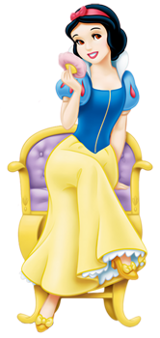
Скажи это иначе.
She is Snow White.
Her name is Snow White.
I am Buratino.
My name is Buratino.

Slide 11
Вставь местоимение
is a rose.
he
are mice.
it
is clever.
they

Slide 12
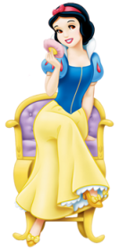
I have got a desk. This is desk.
her
We have got tails. They are tails.
our
She has got a dress. It’s dress.
my

Slide 13
Источники
УМК «Звездный английский», М. – Просвещение, 2012
Стихи http://www.ourkids.ru/English/dogovorky/DogovorkyPronouns.shtml
Леопольд http://www.коллаж.net/frameforphoto/1/240foto42.png
Мыши http://www.коллаж.net/frameforphoto/1/222foto42.png
Колобки http://www.коллаж.net/frameforphoto/1/220foto42.png
Буратино http://www.коллаж.net/frameforphoto/1/344foto42.png
Фон http://img-fotki.yandex.ru/get/4609/kur-valentina.13e/0_8e792_79865d8e_XL
Белоснежка http://www.коллаж.net/frameforphoto/1/210foto21.png
роза http://www.коллаж.net/frameforphoto/1/342foto38.png

